Slide 1
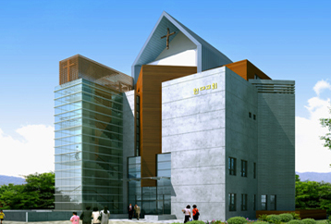
하나님께 예배드려요!

Slide 2
2015년 7월 12일 어린이 예배
오늘은
성령강림 제7주일 입니다.

Slide 3
예배로의 부름
하나님은 영이시니
예배하는 자가 신령과
진정으로 예배할지니라(요 4:24)

Slide 4
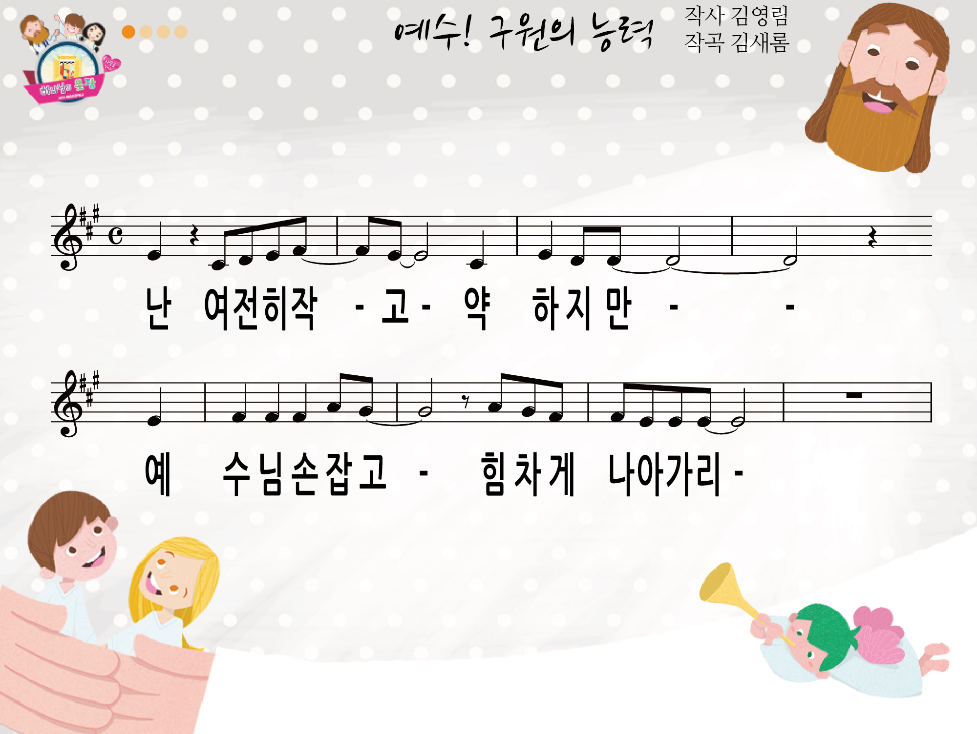

Slide 5
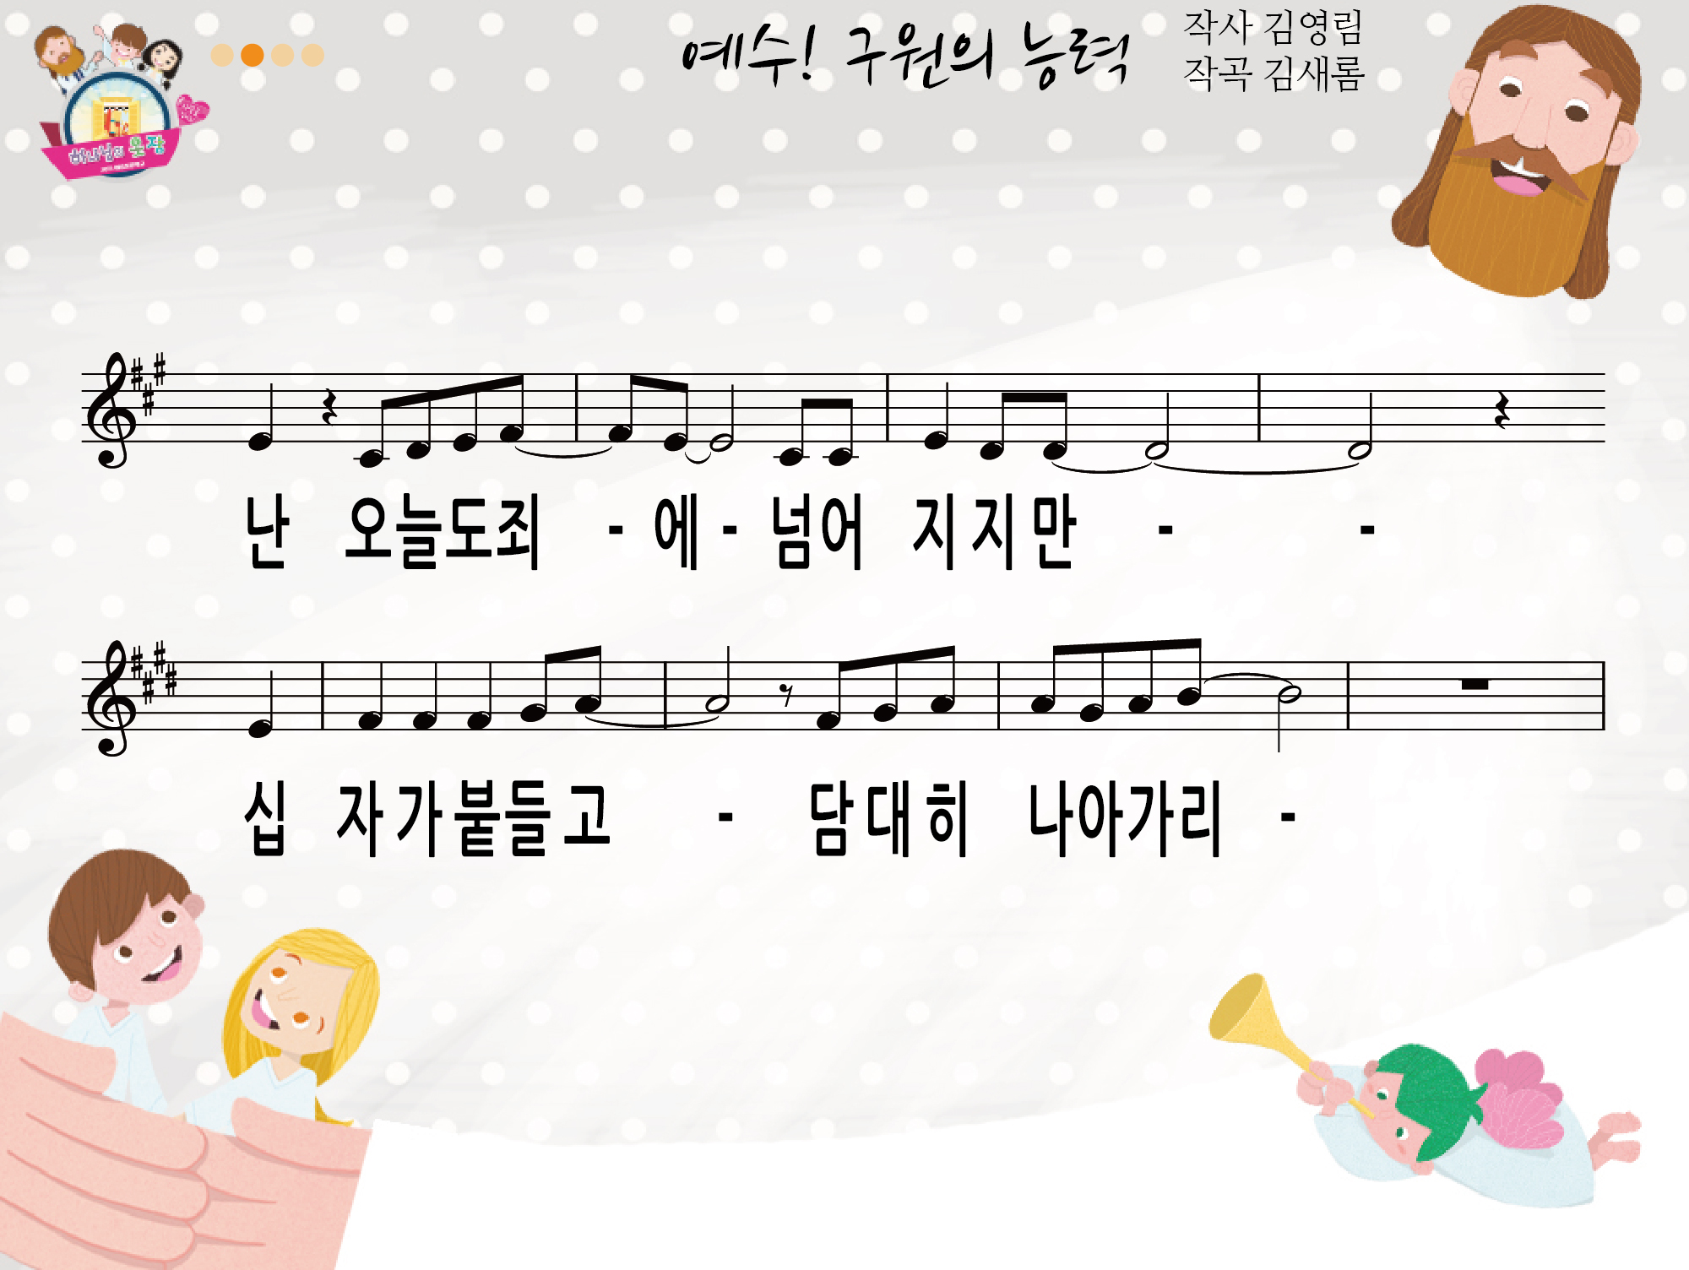

Slide 6
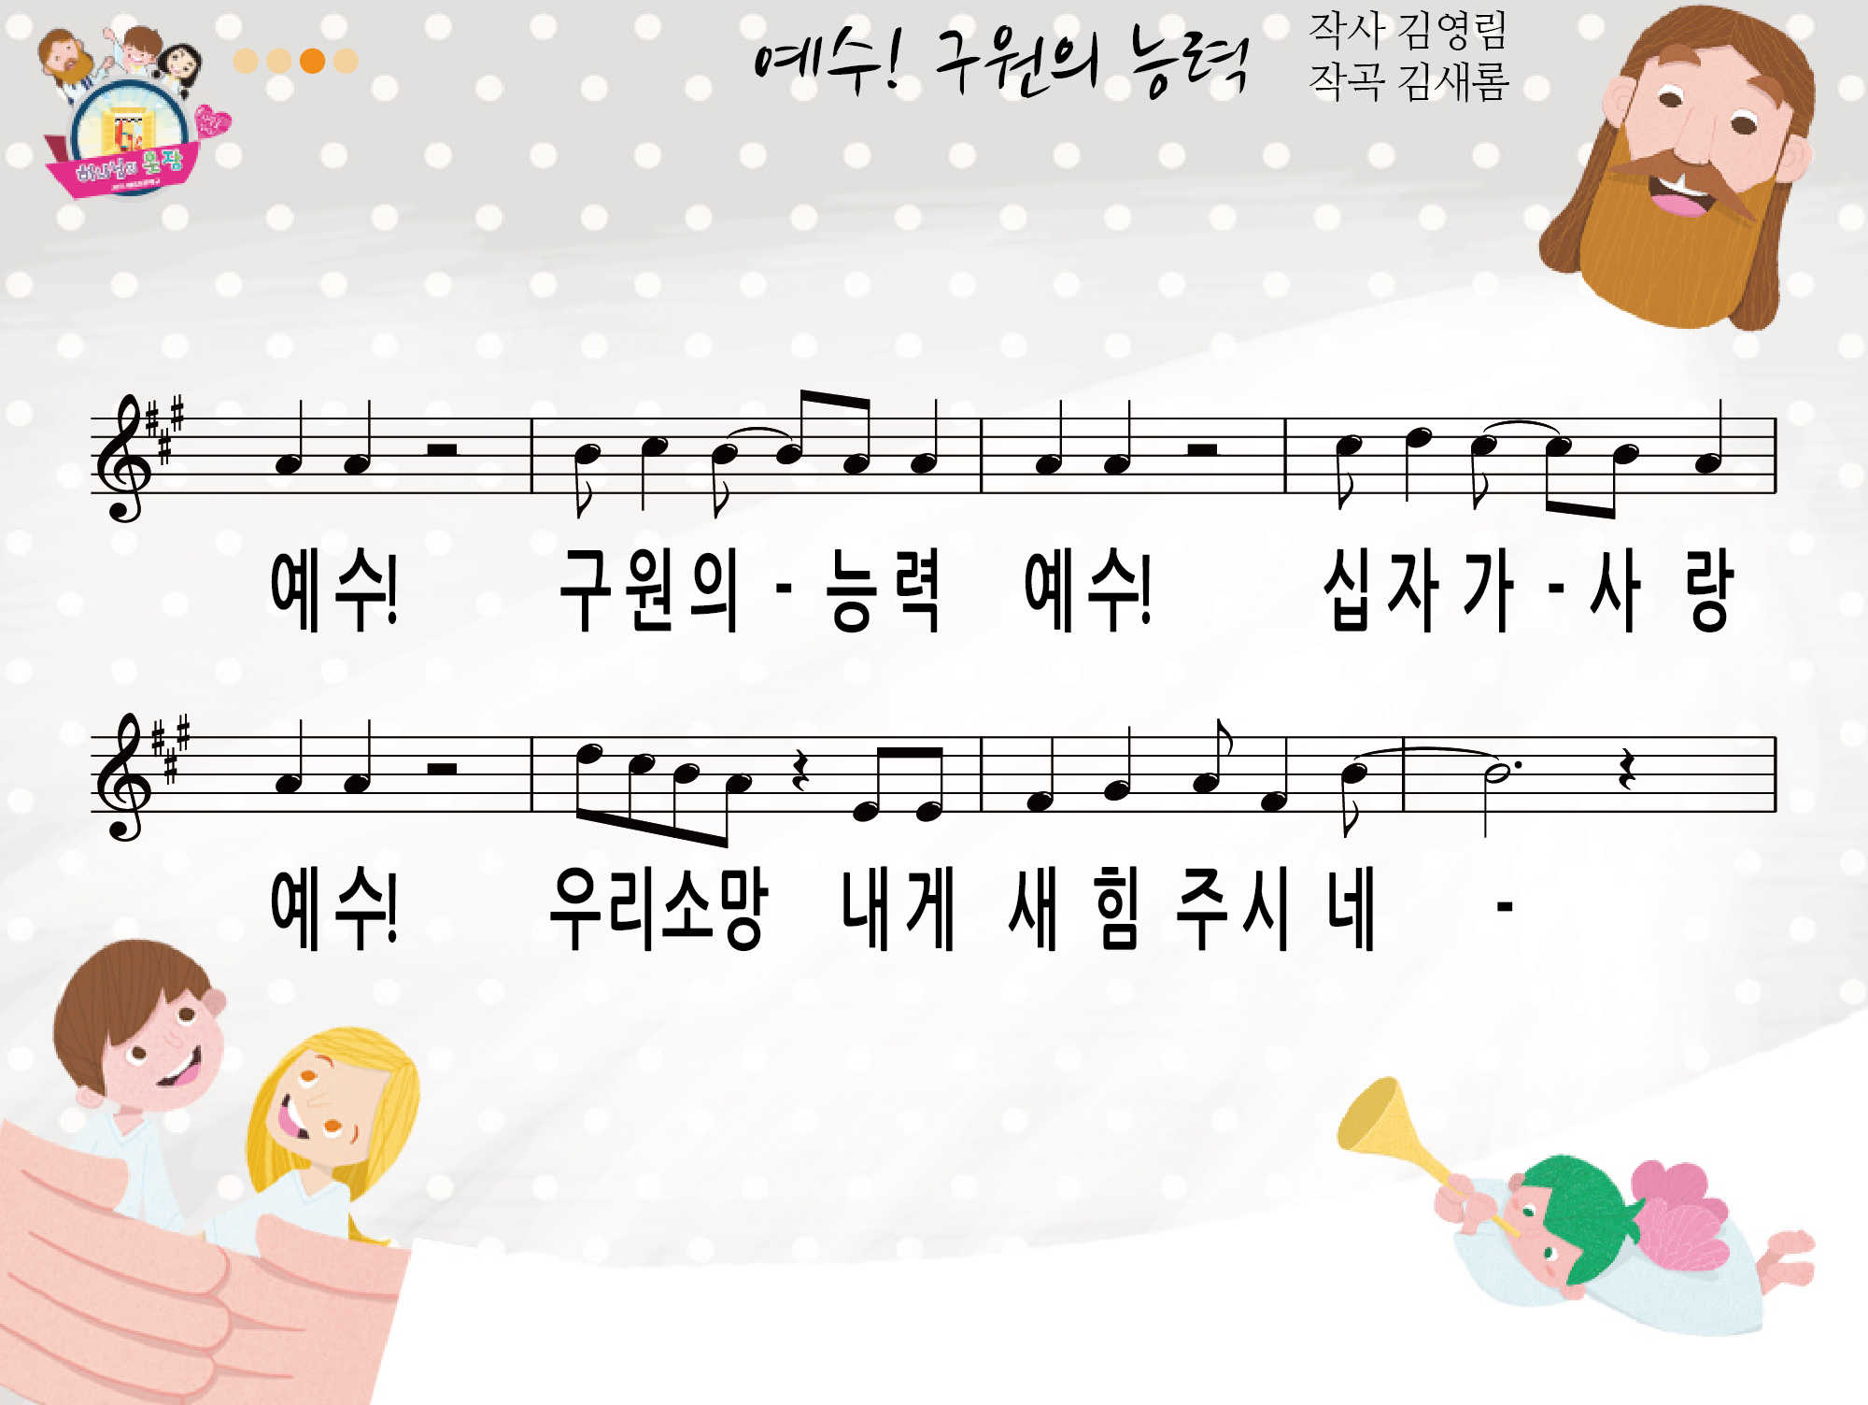

Slide 7
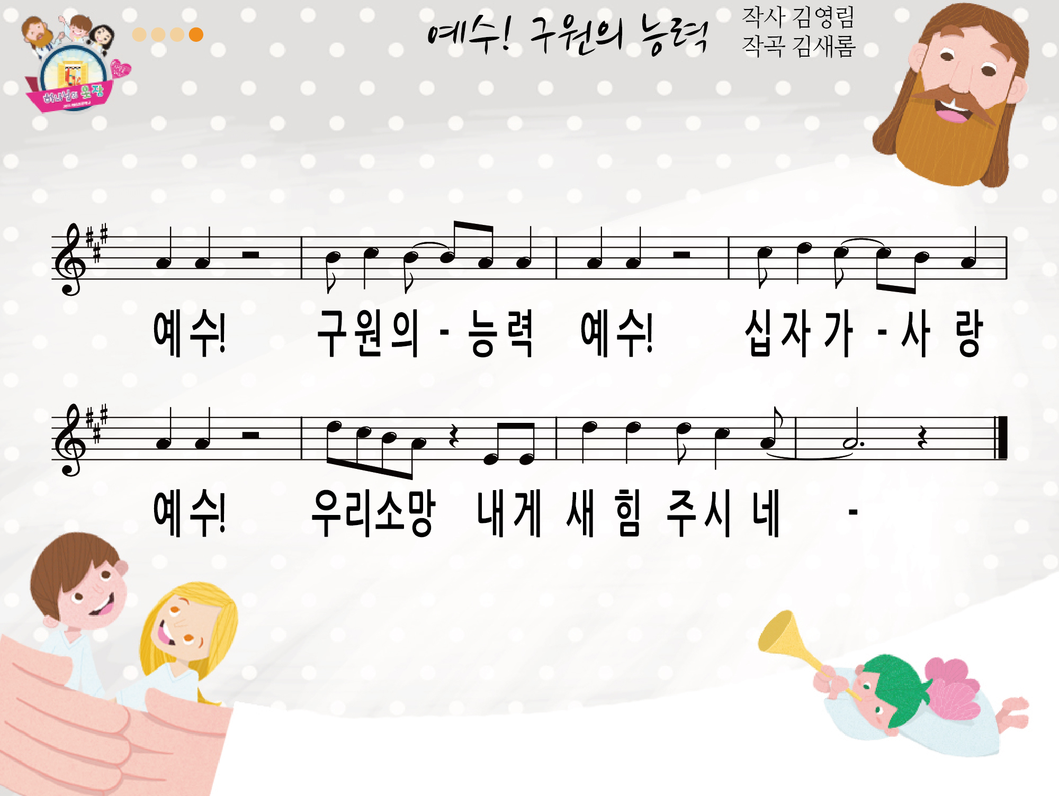

Slide 8
공동기도
예수 그리스도를 보내 주셔서
바른 삶의 길을 보여 주신
하나님 아버지!
예수님이 가르쳐 주신 길에
가까워지기를 원합니다.

Slide 9
공동기도
하나님을 사랑하는 마음을
잃어버리지 않고 나만 생각하며
고집부리지 않으며 하나님을
의지하는 마음을 갖길 원합니다.
이런 저희를 바로잡아 주시고

Slide 10
공동기도
믿음과 용기로 믿지 않는
친구들에게 예수님을 전할 수
있도록 해주세요.
그래서 7월 23일부터 25일까지
열리는 여름성격학교에 많은
친구들과 함께 예수님을 알 수
있는 시간이 되길 원합니다.

Slide 11
공동기도
또한 함께 모여 예배하고,
하나님의 말씀을 나누며 예수님의 사랑과 섬김을 배우고 훈련하는
바른 교회의 모습을 만들어가는
어린이들이 되길 원합니다.
예수님의 이름으로 기도합니다.
아멘!

Slide 12
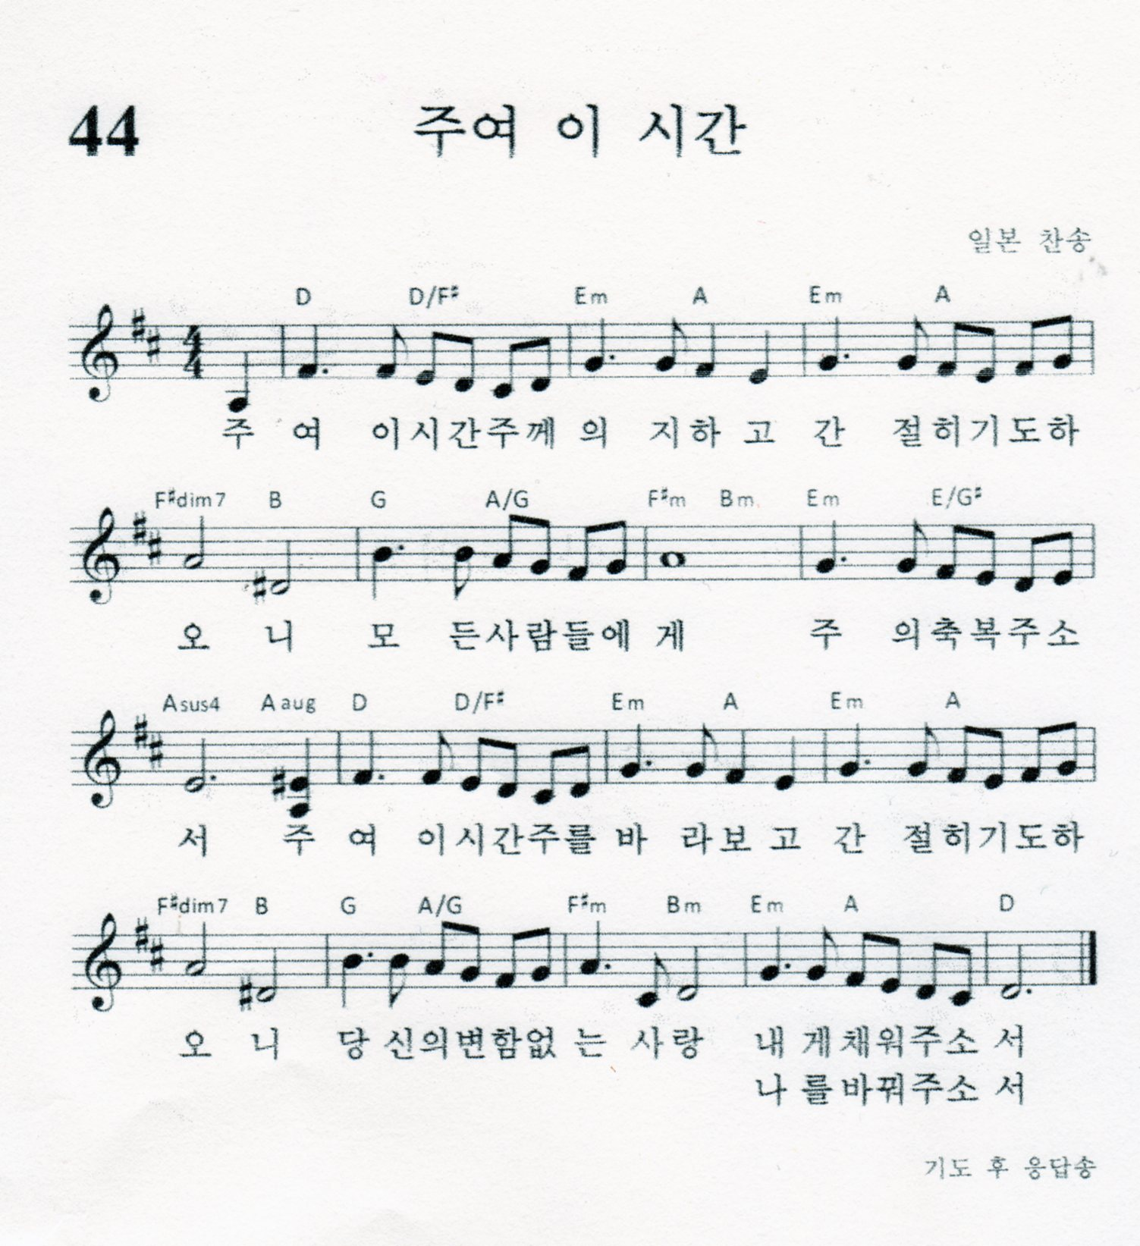
주여 이 시간
①

Slide 13
②

Slide 14
나누어 읽는 말씀
준 석 : 시온의 의가 빛처럼 드러나고,
회 중 : 예루살렘의 구원이 횃불처럼
나타날 때까지
준 석 : 내가 잠잠하지 않겠고,
회 중 : 예루살렘이 구원받기까지 내가
쉬지 않겠다.

Slide 15
나누어 읽는 말씀
준 석 : 주님께서 하늘을 가르시고
내려오시면
회 중 : 산들이 주님 앞에서 떨 것입니다.
준 석 : 이런 일은 예로부터 아무도 들어
본 적이 없습니다.
회 중 : 아무도 귀로 듣거나 눈으로 본
적이 없습니다.

Slide 16
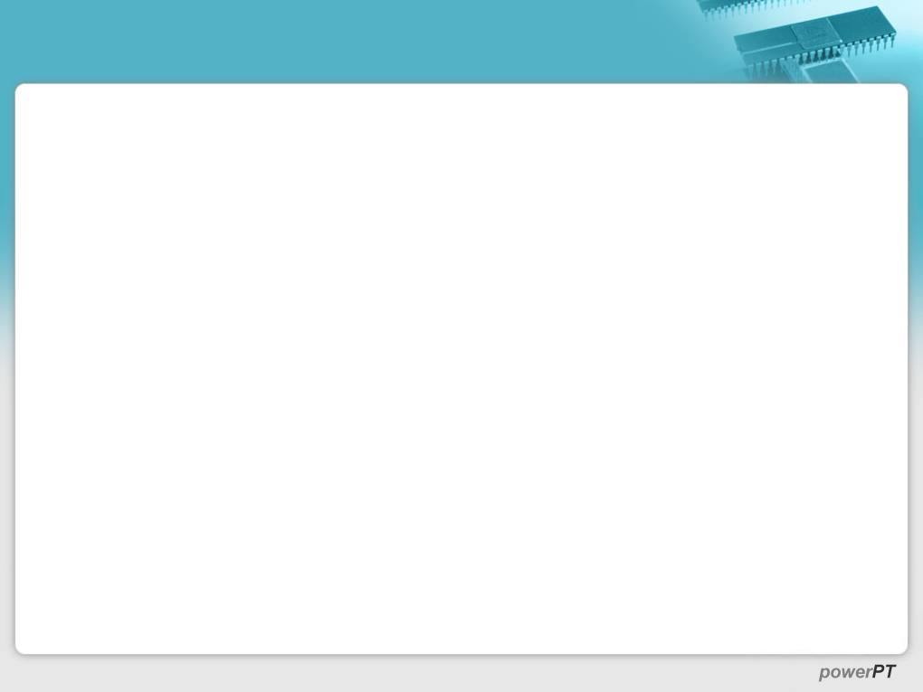
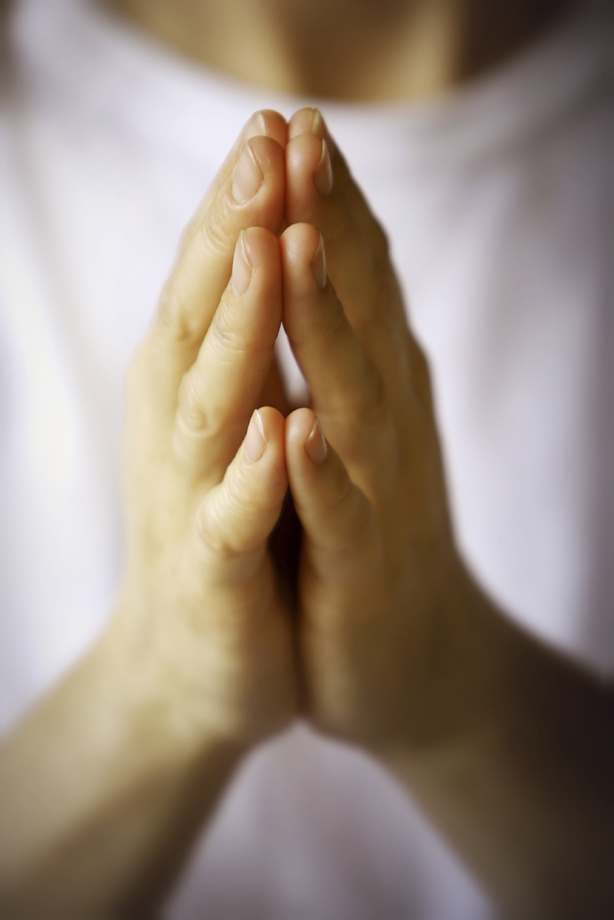
사 도 신 경
전능하사 천지를 만드신
하나님 아버지를 내가 믿사오며,
그 외아들 우리 주 예수 그리스도를
믿사오니,
이는 성령으로 잉태하사
동정녀 마리아에게 나시고,

Slide 17
본디오 빌라도에게 고난을 받으사,
십자가에 못박혀 죽으시고,
장사한 지 사흘 만에 죽은 자 가운데서
다시 살아나시며
하늘에 오르사, 전능하신 하나님 우편에
앉아 계시다가,
저리로서 산 자와 죽은 자를 심판하러
오시리라.

Slide 18
성령을 믿사오며, 거룩한 공회와,
성도가 서로 교통하는 것과,
죄를 사하여 주시는 것과,
몸이 다시 사는 것과,
영원히 사는 것을 믿사옵나이다.
아멘.

Slide 19
대표 기도 – 유수아 어린이

Slide 20
설 교 - 김만규 권사님

Slide 21
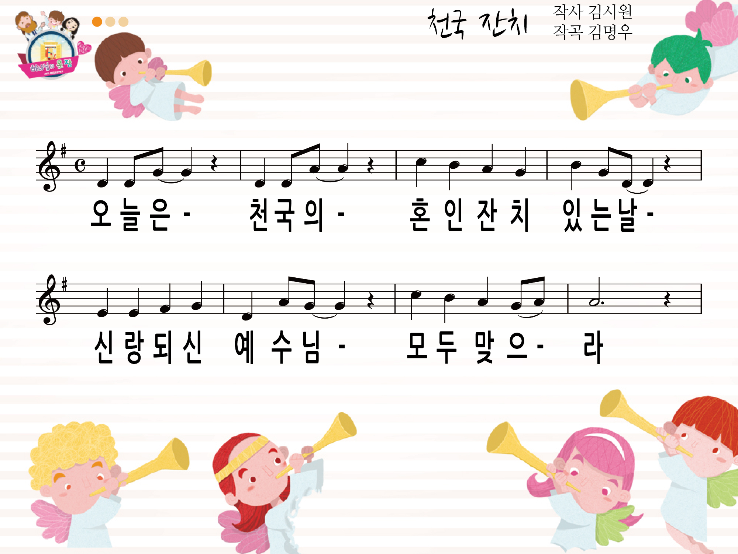

Slide 22
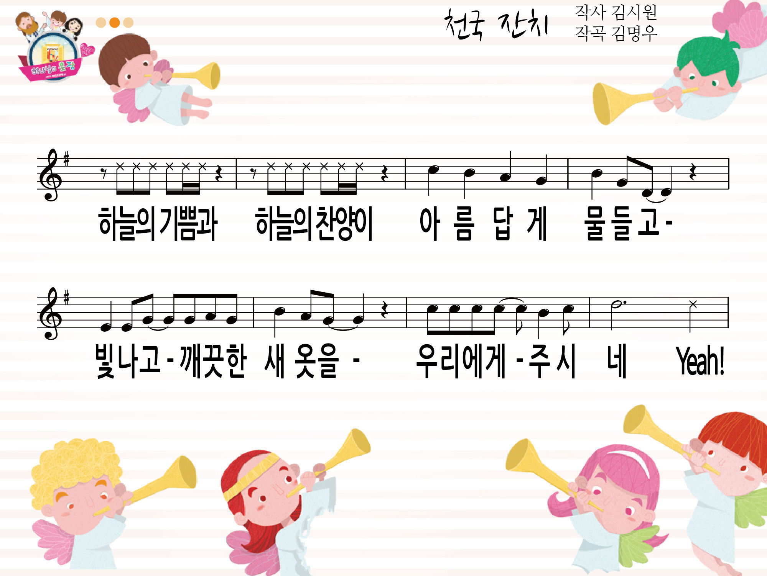

Slide 23
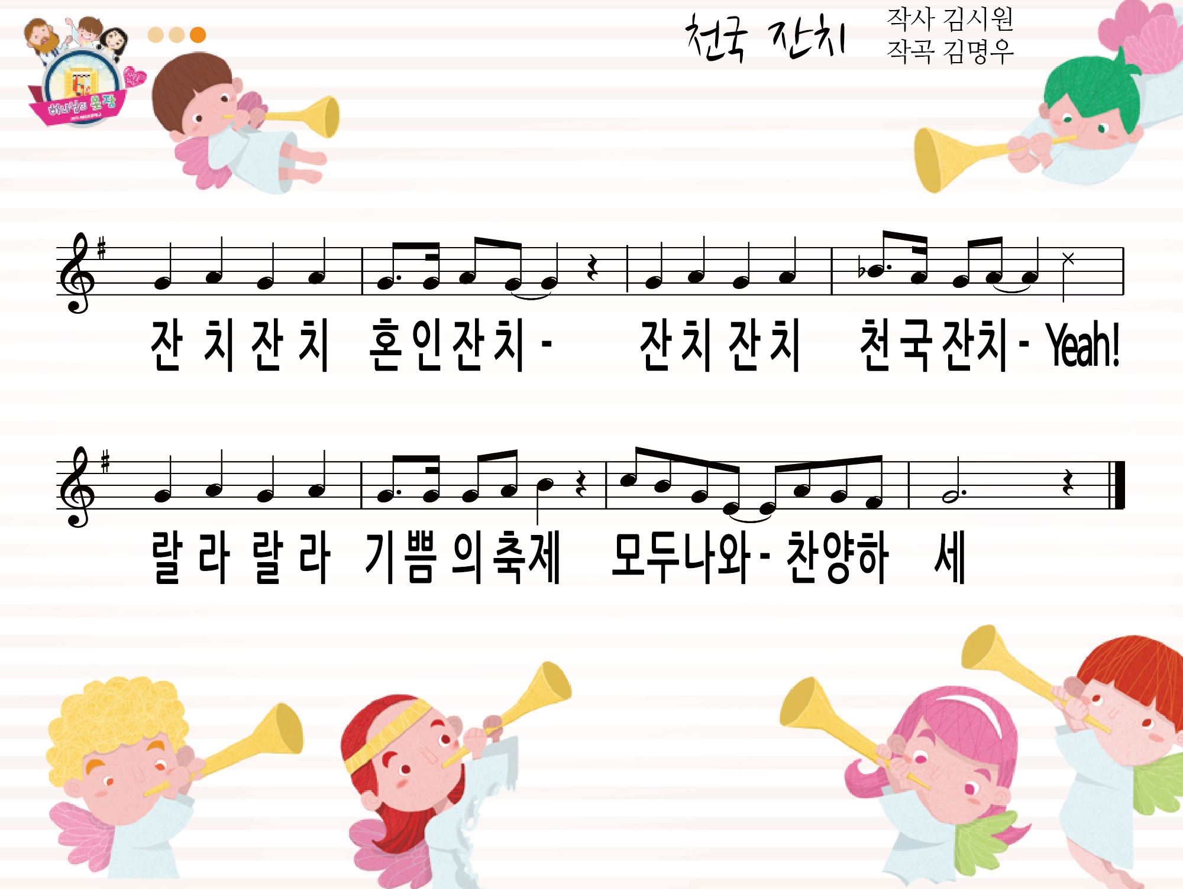

Slide 24
헌금 기도 – 박지원 어린이

Slide 25
광 고
1
2
3
Notes:
마우스 오른쪽 클릭 후 텍스트편집(문자열추가) 버튼 누른후 텍스트 삽입 바랍니다

Slide 26
주기도문
하늘에 계신 우리 아버지여
이름이 거룩히 여김을 받으시오며
나라가 임하시오며
뜻이 하늘에서 이루어진 것같이
땅에서도 이루어지이다
오늘 우리에게 일용할 양식을 주시옵고

Slide 27
우리가 우리에게 죄 지은 자를
사하여 준 것같이
우리 죄를 사하여 주시옵고
우리를 시험에 들게 하지 마시옵고
다만 악에서 구하시옵소서
나라와 권세와 영광이 아버지께
영원히 있사옵나이다 아멘.

